Slide 1


Recall LDA
看
LDA
再
—朱佳晖

Slide 2
1
2
3
4
LDA概述
概率表达
参数估计
模型推广
Part One
Part Two
Part Three
Part Four

Slide 3
LDA
概述

Slide 4
LDA(Latent Dirichlet Allocation)是由David M. Blei、 Andrew Y. Ng和Michael I. Jordan提出的一个概率主题模型。具体来说是一个“文档-主题-词汇”三层概率模型，“文档-主题”、“主题-词汇”之间的关系均服从多项式分布。而这两个多项式分布的先验参数又服从Dirichlet分布。
LDA通过主题（潜在主题），将文档、词汇之间关联起来，同时将文档映射在维度较小的主题特征域，而将主题表现为词汇之间的概率分布。在LDA模型中，要产生的(潜在)主题的个数K一般是人工指定的。
LDA有两个过程：
训练：给定文本语料以及分布的先验参数，得到文档-主题、主题-词汇分布。类似于概括文章中心思想。
生成：给定文档-主题、主题-词汇分布，并给定相关主题、词汇，生成文档。类似于以XXX为题写一篇XX字的作文。
LDA

Slide 5
主题(Topic)是文本内容的高质量部分或是其所要描述的种子事件以及与之相关的所有事件的信息。
主题挖掘是社会网络文本挖掘的一个重要组成部分，能够有效地进行主题的挖掘和演化分析对于把握社会舆论焦点和导向具有重要意义，同时也能使这些社会网络媒体更准确地为用户推荐有用信息，使之更方便地转移到相关感兴趣的话题。
主题

Slide 6
比如《胡锦涛在中国共产党第十八次全国代表大会上的报告》这篇文档，包含了“全面建设小康社会”、“社会主义市场经济”、“政治体制改革”等主题。那么对于这个文档，其主题分布如下（以下的概率分布具体值只是打个比方）：
《十八大报告》=0.2∗全面建设小康社会+0.2∗社会主义市场经济+0.2∗政治体制改革+0.4∗其他
而其中的“全面建设小康社会”这个主题，又是由“人均GDP”、“人均收入”、“生活水平”、“文化软实力”等词汇按照一定的概率分布构成的。因此该主题的词汇分布可表示如下（概率分布值只是打个比方）：
全面建设小康社会=0.2∗人均GDP+0.2∗人均收入+0.2∗生活水平+0.4∗文化软实力
主题
形式

Slide 7
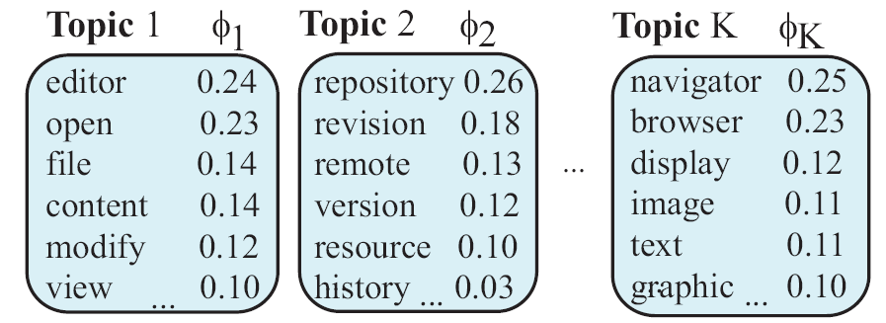
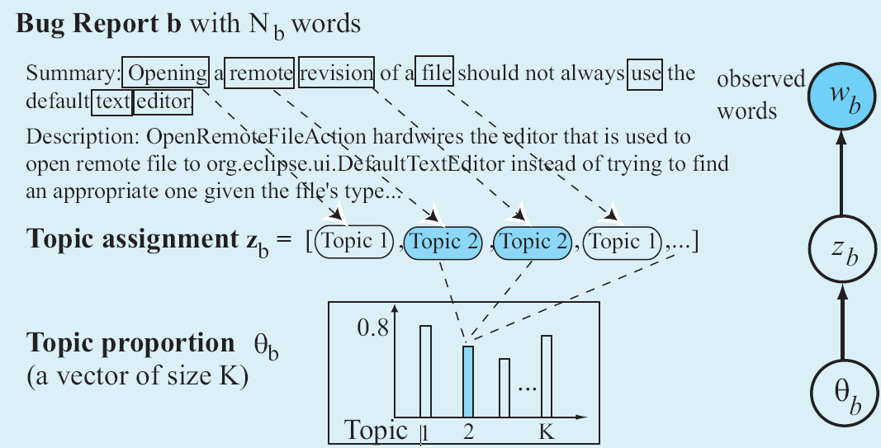
假设现有主题如下：
主题
分配
那么整个文档的主题分配可能是这样的：

Slide 8
给定文本语料以及分布的先验参数，得到文档-主题、主题-词汇分布。类似于概括文章中心思想。
一般先有训练，方能生成。就像写作之前必须花费大量时间阅读一样。在广泛阅读的过程中，我们积累词汇，积累词汇的组合搭配，积累如何概括段落大意，如何分段，如何概括文章的中心思想。
一般过程如下：
文档的向量空间模型构建，特征值可以是TF或TF-IDF
参数估计：
吉布斯采样(Gibbs Sampling)
变分推断(Variational Inference)
训练

Slide 9
给定文档-主题、主题-词汇分布，并给定相关主题、词汇，生成文档。类似于以XXX为题写一篇作文。
当有了一定的积累(训练)之后，对文法、句法、词法有了较深的理解之后，就可以厚积薄发，行文创作。
一般过程如下：
确定要生成的文档的数目，每个文档的相应的词数(即每个文档的长度)
对于每一篇文档的每一个词：
文档-主题分布采样一个主题
选定该主题的主题-词汇分布
根据该主题-词汇分布采样一个词
生成

Slide 10
至今商女，时时犹唱，后庭遗曲。
商女不知亡国恨，隔江犹唱后庭花。
江南忆，最忆是杭州。
江南忆，次忆是吴宫。
至今/d 商女/n 时时/n 犹唱/v 后庭/n 遗曲/n
商女/n 亡国/n 恨/v 隔江/nz 犹唱/v 后庭花/n
江南/ns 忆/nr 忆/v 杭州/ns
江南/ns 忆/nr 次忆/n 吴宫/nr
犹唱/v 至今/d 时时/n 后庭/n 遗曲/n 商女/n 恨/v 后庭花/n
亡国/n 隔江/nz 杭州/ns 江南/ns 忆/v 忆/nr 吴宫/nr 次忆/n
主题
建模

Slide 11
VSM：
(0, 1)+(1, 1)+(2, 1)+(3, 1)+(4, 1)+(5, 1)
(0, 1)+(5, 1)+(6, 1)+(7, 1)+(8, 1)+(9, 1)
(10, 1)+(11, 1)+(12, 2)
(11, 1)+(12, 1)+(13, 1)+(14, 1)
文档-主题分布：
0.0856037723549 0.914396227645
0.0961407994195 0.903859200581
0.789699595117 0.210300404883
0.878751773701 0.121248226299
主题-词汇分布：
0.0675804113226 0.0 0.0 0.0 0.0 0.0664053057284 0.0 0.0542275855204 0.0564883356014 0.0527064712237 0.0551160740204 0.107977904387 0.126259091887 0.0880648198071 0.088598454966 0.0
0.0990293995703 0.0663346700703 0.0659072646977 0.0645371582077 0.064554580283 0.0998922413681 0.0604615903031 0.0 0.0 0.0604003509551 0.0 0.0693668350224 0.105494052749 0.0 0.0 0.0
主题
建模

Slide 12
0.0675804113226犹唱+0.0664053057284商女+0.0542275855204后庭花+0.0564883356014亡国+0.0527064712237隔江+0.0551160740204杭州+0.107977904387江南+0.126259091887忆+0.0880648198071忆+0.088598454966吴宫
该主题为忆江南
0.0990293995703犹唱+0.0663346700703至今+0.0659072646977时时+0.0645371582077后庭+0.064554580283遗曲+0.0998922413681商女+0.0604615903031恨+0.0604003509551隔江+0.0693668350224江南+0.105494052749忆
该主题为商女
主题
建模

Slide 13
概率
表达

Slide 14
符号

Slide 15
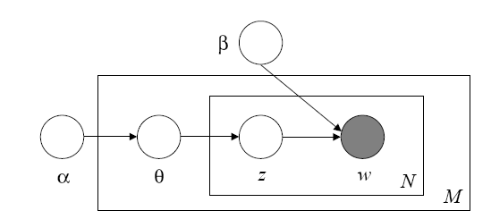
LDA的图模型如下
注：此处采样的是2003年的最初的LDA中的图模型。
图模型

Slide 16
Dirichlet分布概率密度函数：
基础
公式
主题分布 服从参数为 的Dirichlet分布
连续型随机变量的期望：

Slide 17
联合
概率

Slide 18
文档生
成概率

Slide 19
文档生
成概率
本质就是贝叶斯公式：

Slide 20
参数
估计

Slide 21
在数理统计课本上，一般的参数估计方法主要有：点估计、矩估计、极大似然估计等等。在其他的一些资料上，或多或少还会接触到EM(Expectation Maximization)算法，其原理便是极大后验估计。即求解使得后验概率达到最大值（极大值）情况下的值作为待估计参数的最佳估计值。
难点

Slide 22
求解此类难解问题的一般方法一般有那么几类：
随机算法
近似算法
有限元分析算法
……
M. H. Alsuwaiyel版的《算法设计技巧与分析》在第14章和第15章分别介绍了随机算法和近似算法。随机算法，顾名思义，就是随机采样，当精确地求解总体比较困难的时候，可以通过随机采样的方法，通过样本的相关数字特征求解总体的相关数字特征。
难点

Slide 23
在LDA中，随机采样的算法主要有：
马尔可夫蒙特卡罗采样(MCMC)
吉布斯采样(Gibbs Sampling)
其中Gibbs Sampling是广为运用的一种，因为操作简便，可编程性强，小规模数据上具有较高的效率。因此，不少基于LDA的改进模型都是采用Gibbs Sampling方法求解。
当然，Gibbs Sampling也有一些缺点：
不太适合实时的在线的训练（当然这个问题也不突出）
为了保证准确率，采样的样本量往往比较巨大
随机
算法

Slide 24
在2003原版论文中，Blei他们是采用类似于近似的算法求解的。这便是变分推断。变分是泛函中的概念，所谓泛函，泛泛地来说是指函数的函数（积分变量是函数的函数）。变分法用来求解使得泛函达到极值情况的“函数”。
在此处的参数估计中，由于后验概率表达式十分复杂，因此可以考虑用一个近似的函数q去逼近它，但是这个函数q本身也是未知的。但是有一个要点，那就是q的形式要比原始的表达式简单地多，或者说是我们常见的概率分布函数（比如指数族函数、正态分布函数等等），否则近似就没有太大的意义。“近似”肯定是为了简化，为了“好算”。
变分
推断

Slide 25
后验概率表达式：
变分
推断

Slide 26
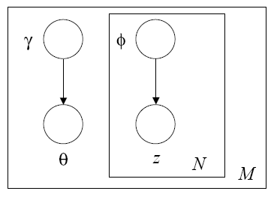
变分
推断

Slide 27
变分
推断

Slide 28
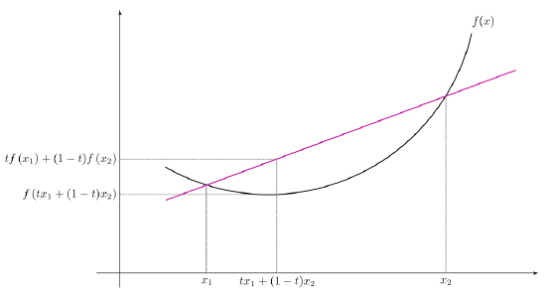
找待求概率的下界：
变分
下界

Slide 29
求变分下界：
变分
下界

Slide 30
其中
是q的熵(entropy)，熵的概念详见信息论。
变分
下界
即

Slide 31
下界
展开

Slide 32
(11)
下界
展开
也就是说，对数正则化因子的一阶导数就是充分完备统计量的期望
Dirichlet概率展开形式为：

Slide 33
下界
展开
(12)

Slide 34
关于第一项
下界
展开
(13)

Slide 35
关于第二项
(14)
下界
展开

Slide 36
关于第三项
下界
展开
(15)

Slide 37
关于第四项
下界
展开
(16)

Slide 38
综合以上，可得ELBO的展开如下：
下界
展开
(17)

Slide 39
变分
参数
更新
即

Slide 40
变分
参数
更新

Slide 41
变分
参数
更新
即

Slide 42
先验
参数
更新

Slide 43
先验
参数
更新
Hessian矩阵的求解如下：
迭代求解的形式如下：

Slide 44
先验
参数
更新

Slide 45
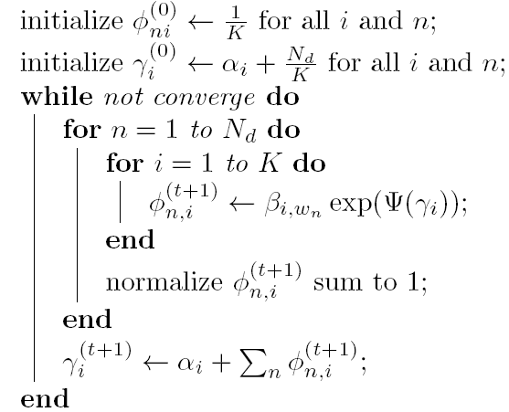
变分EM

Slide 46
变分EM

Slide 47
模型
推广

Slide 48
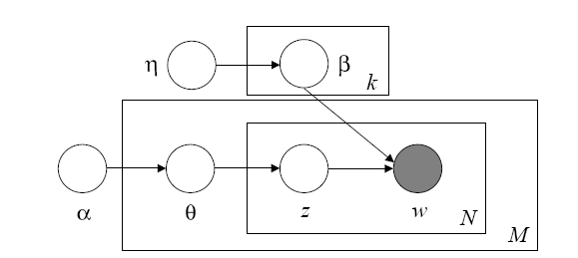
由于文档的词汇列表往往很长，使得文档-词汇矩阵较为稀疏，当前新文档中的词汇可能在之前的训练文本中均没有出现过，导致估计出的文档的生成概率为0。因此需要进行相应的平滑处理，在LDA中一般采用拉普拉斯平滑(Laplace smoothing)。
Laplace
平滑

Slide 49
Laplace
平滑

Slide 50
在线LDA(Online Latent Dirichlet Allocation)是一个实时在线主题模型，与传统的LDA不同，它将前一个阶段或前一个数据片的模型训练参数作为下一个阶段或下一个数据片的模型训练参数的初始值，从而大大减少了每一次进行LDA训练的时间代价。
在线LDA具有LDA的基本模型架构，同样地，它也是一个分层的贝叶斯模型，通过潜在主题将文档与词汇关联在一起。静态的LDA要么是在脱机的情况下处理，要么假设数据流的各个部分是松散的，没有时序关系。而在线LDA(Online-LDA)基于经验贝叶斯方法增量式地更新当前主题模型而不需要回顾之前的数据。
Online-LDA可用于文本数据流中的突发事件检测，并能够基于时间序列排列主题，方便于进行演化分析。
在线LDA

Slide 51
在线LDA

Slide 52
在线LDA

Slide 53
结合上述过程，t时刻下的数据片的在线LDA的模型训练步骤如下：
在线LDA
上述步骤中可使用Gibbs Sampling也可采用变分法。基于此，当前数据片下的文本文档-主题分布和主题-词汇分布

Slide 54
xiè
shǎng
谢
谢
观
赏
guān
朱佳晖
xiè

